Slide 1
Van synchroon met moeder tot ‘luie’ puber
Roos Bos PhD student, Neonatologie
Roos Bos – PhD student
Dr. Jeroen Dudink
Dr. Laura Kervezee

Slide 2
Inhoud
Introductie circadiaan ritme
Adaptatie aan de omgeving
Foetus
Na de geboorte
Levensbeloop
Ritme-verstoringen en lange termijn uitkomsten
Vroeggeboorte en bijbehorende effecten
PhD project

Slide 3
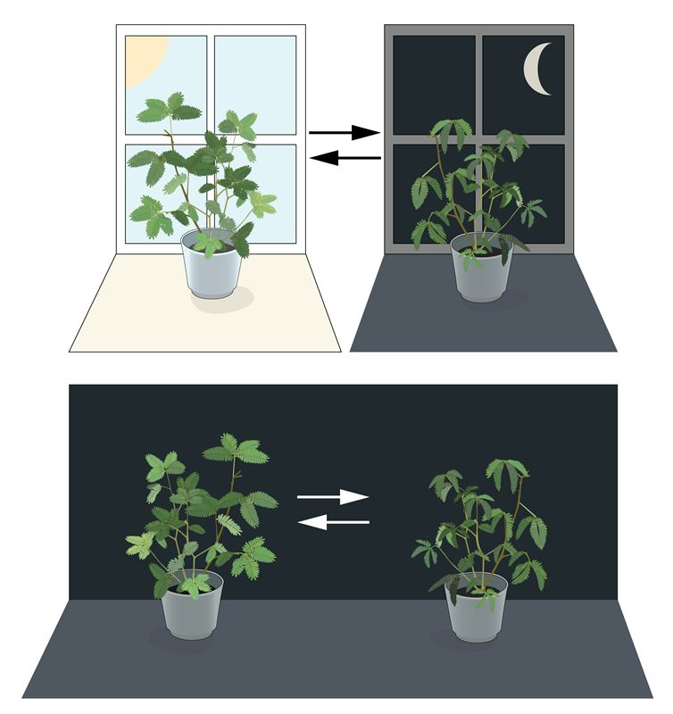
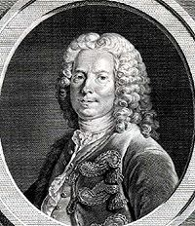
Introductie
Circadiaan ritme
Jean-Jacques d’Ortous de Mairan
1729

Slide 4
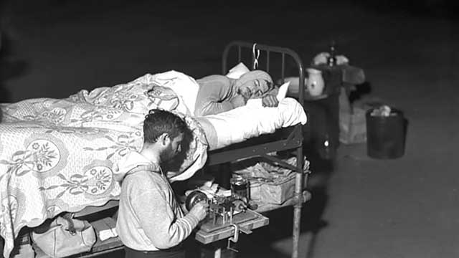
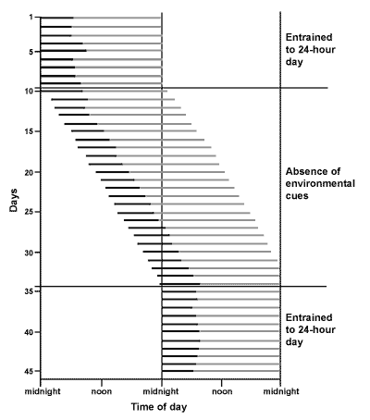
Introductie
Circadiaan ritme
1938
Mammoth Cave
Kleitman and Richardson

Slide 5
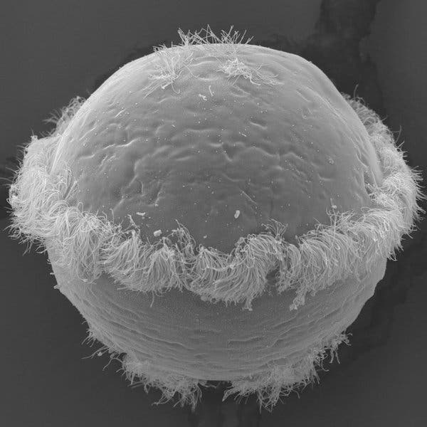
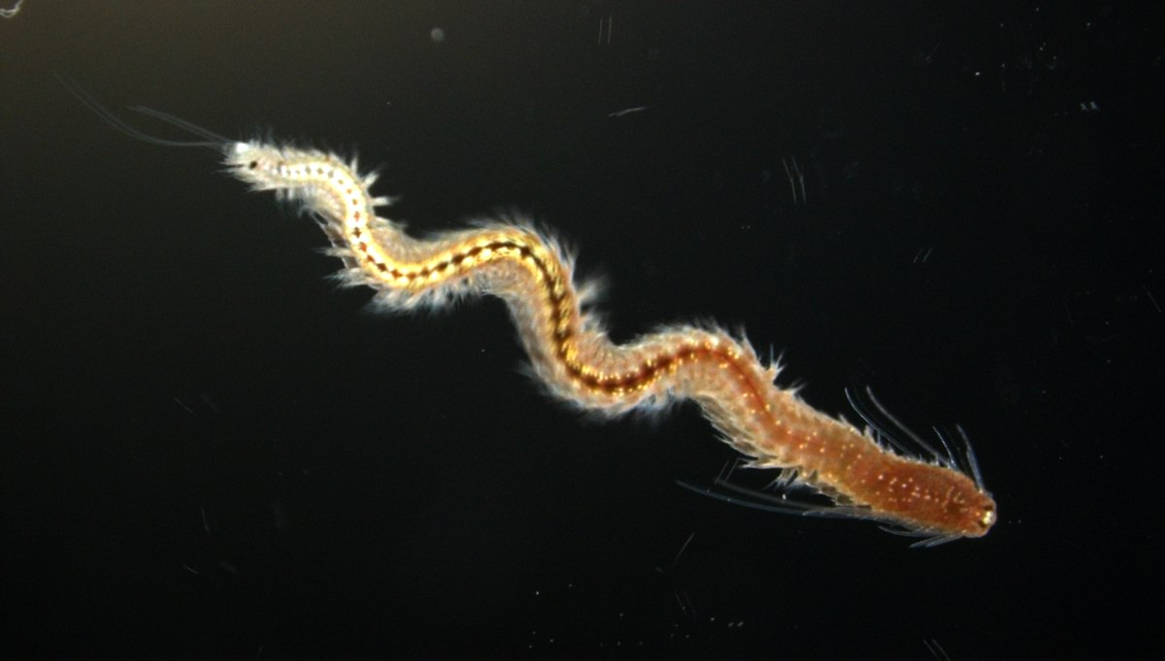
Introductie
Circadiaan ritme
700 miljoen jaren geleden:
Melatonin 24-uurs ritme
M.A. Tosches. Cell. 2014
Platynereis dumerilii

Slide 6
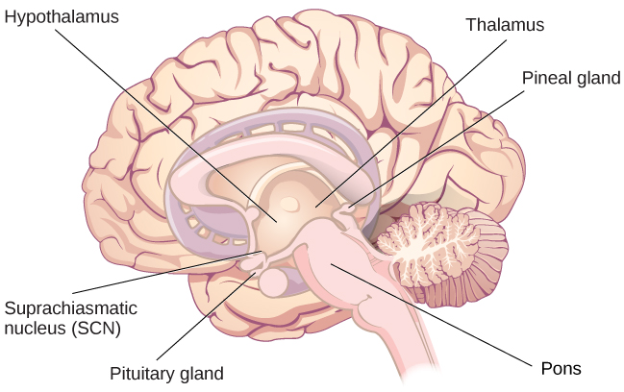
Introductie
Circadiaan ritme
SCN = hoofdklok van het lichaam
10.000 cellen
Optisch chiasma
Diermodellen
Dominante ‘Zeitgeber’= Licht
Entrainment – anticipatie van organismen aan de omgeving
ipRGCs
SCN
Gedragsverandering
RHT

Slide 7
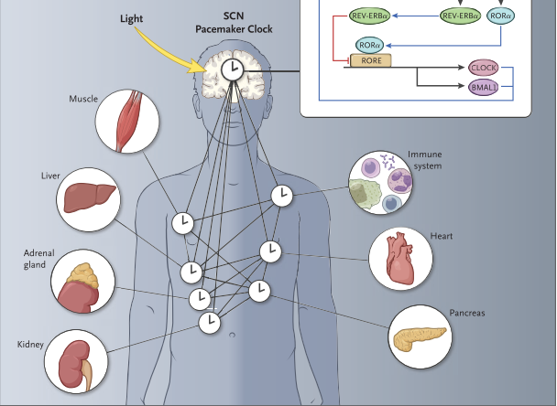
Introductie
Circadiaan ritme

Slide 8
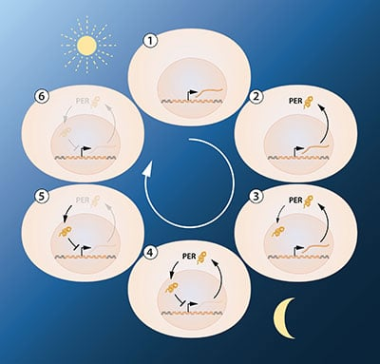
Introductie
Circadiaan ritme
Hastings et al. (2018)
Nature reviews Neuroscience

Slide 9
Inhoud
Introductie circadiaan ritme
Adaptatie aan de omgeving
Foetus
Na de geboorte
Levensbeloop
Ritme-verstoringen en lange termijn uitkomsten
Vroeggeboorte en bijbehorende effecten
PhD project

Slide 10
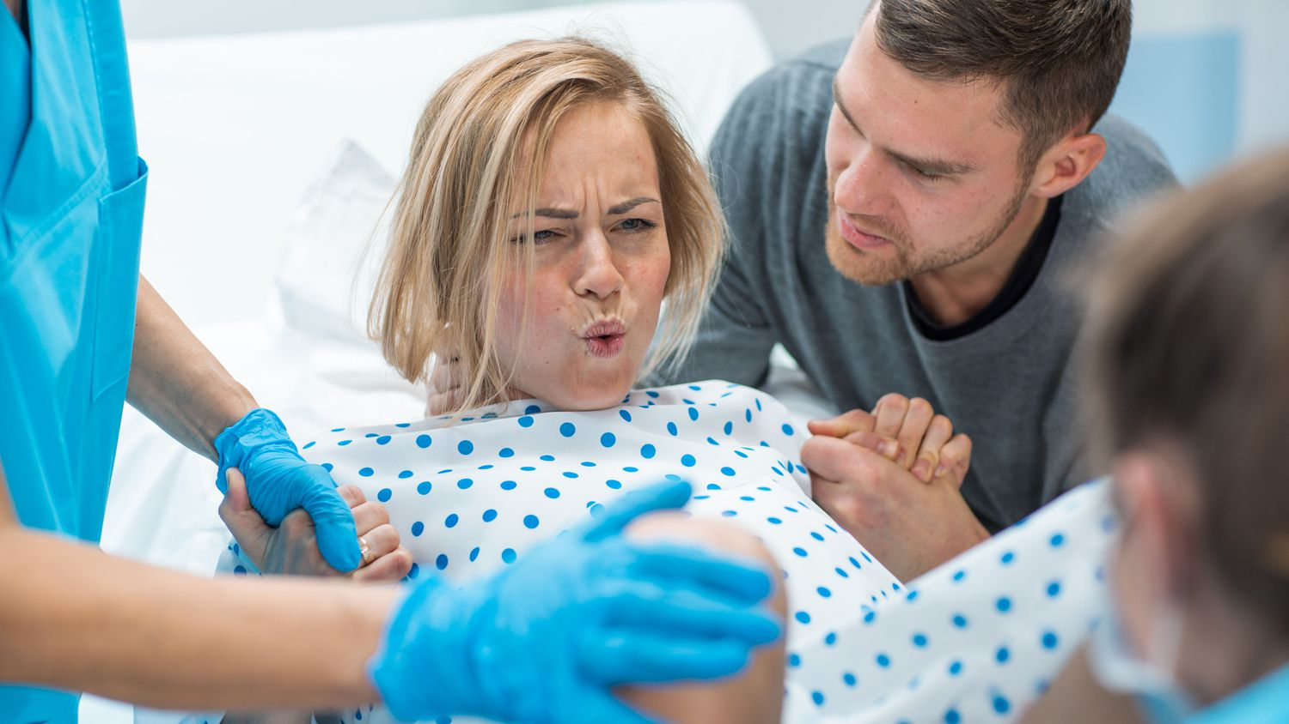
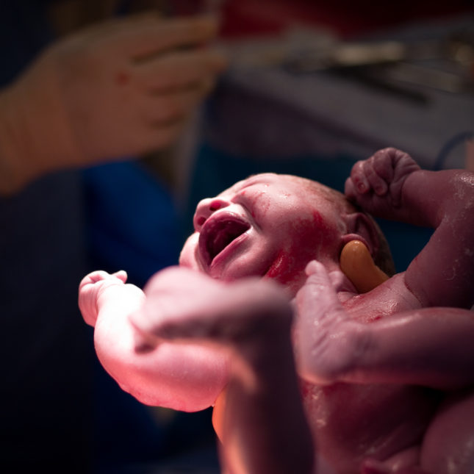
Er was eens ….

Slide 11
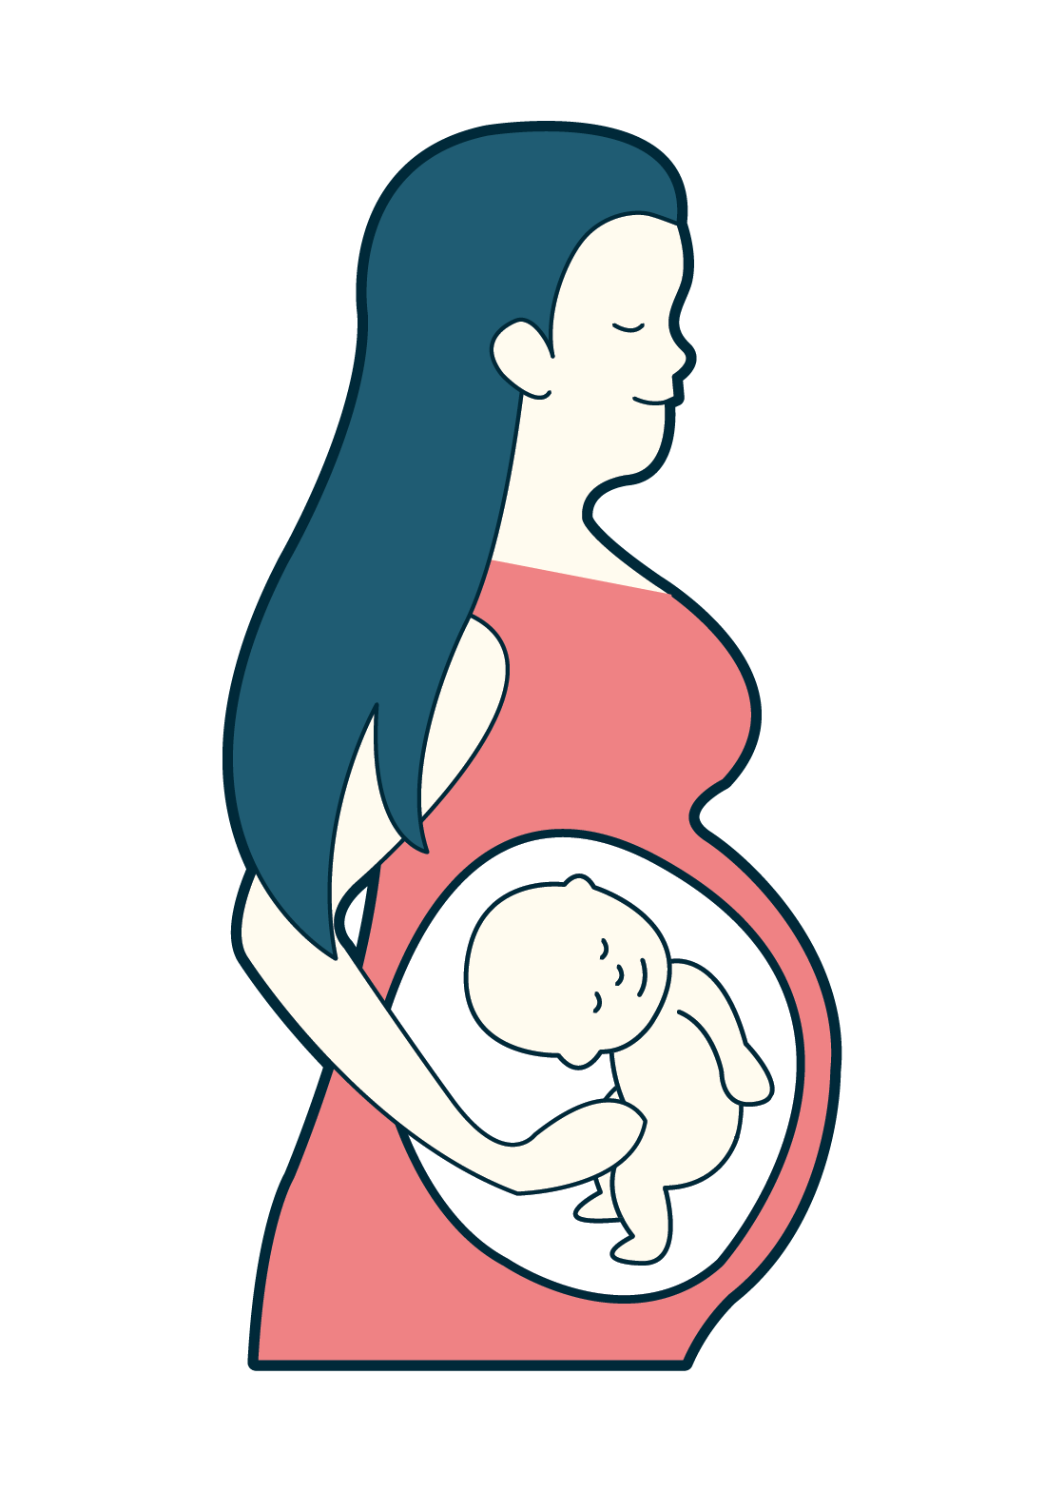
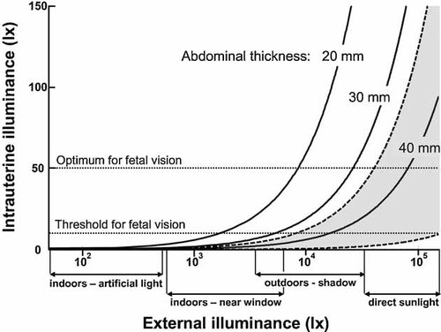
Adaptatie aan de omgeving
Foetus
Images©Dudink
M. Del Giudice (2010).
Developmental Psychobiology

Slide 12
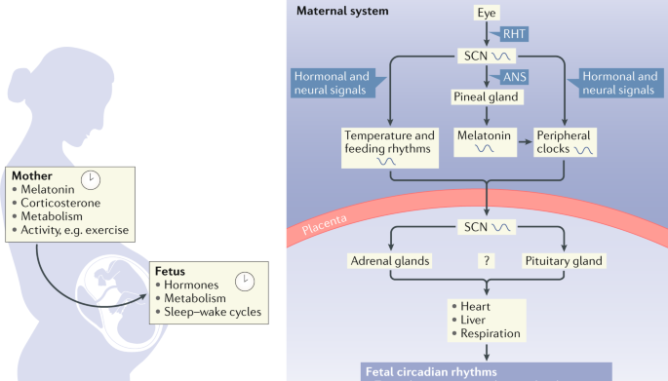
Adaptatie aan de omgeving
Foetus
Logan & McClung (2018) Nature Reviews Neuroscience

Slide 13
Adaptatie aan de omgeving
Foetus
Omgeving – Moeder - Foetus
Images©Dudink
Stark et al. (1999)
Early Human Development 55

Slide 14
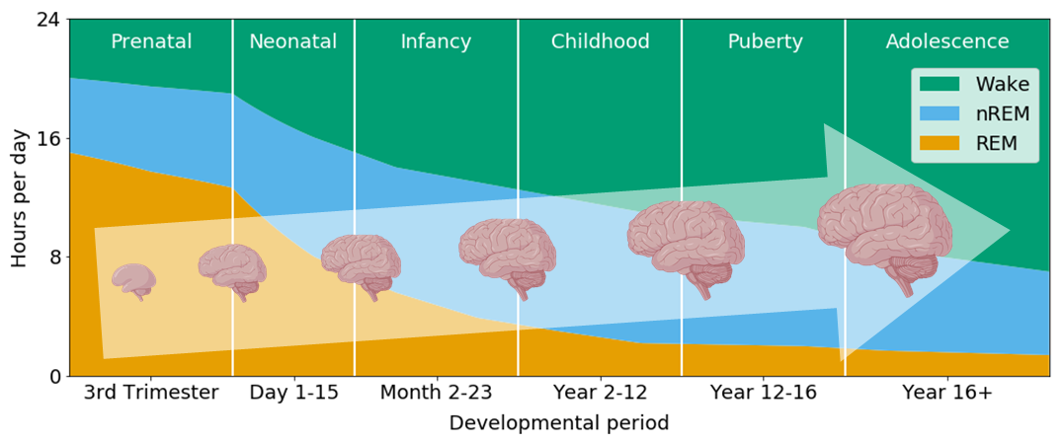
Adaptatie aan de omgeving
Na de geboorte
De Groot (2021)

Slide 15
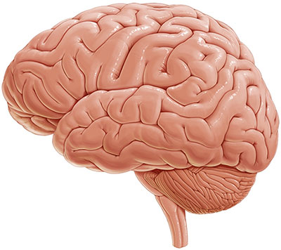
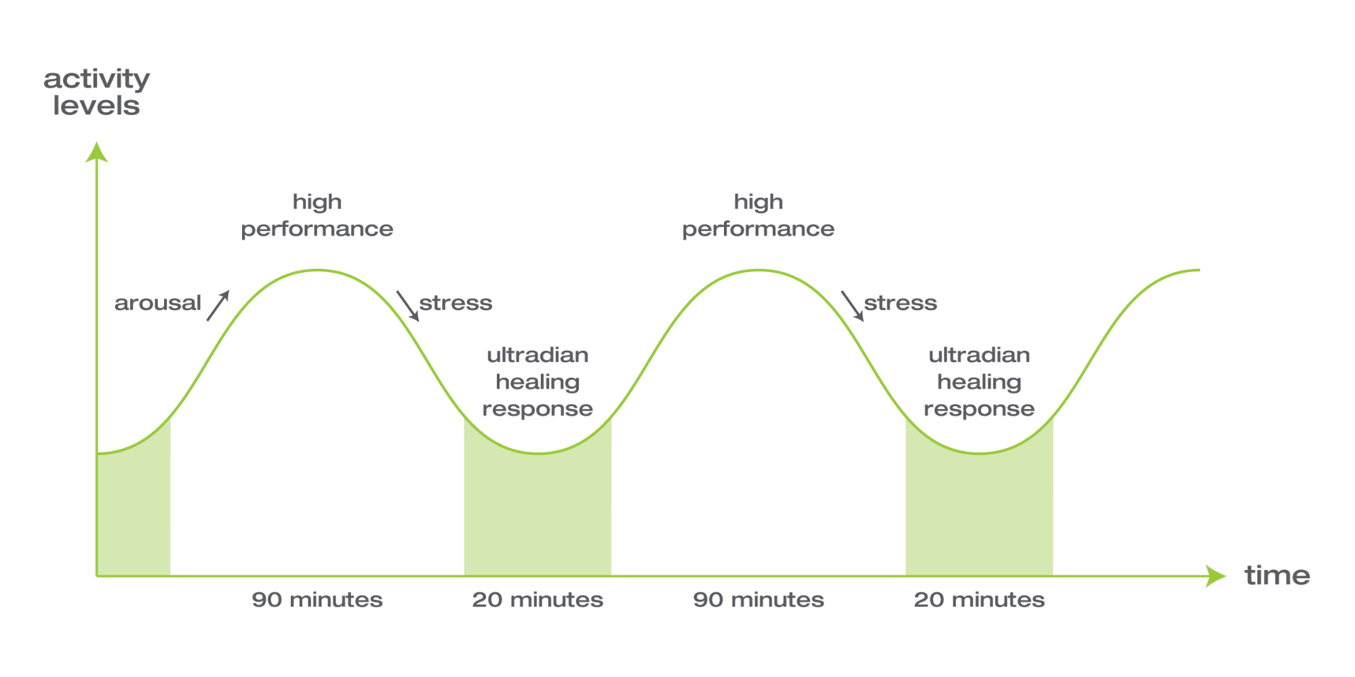
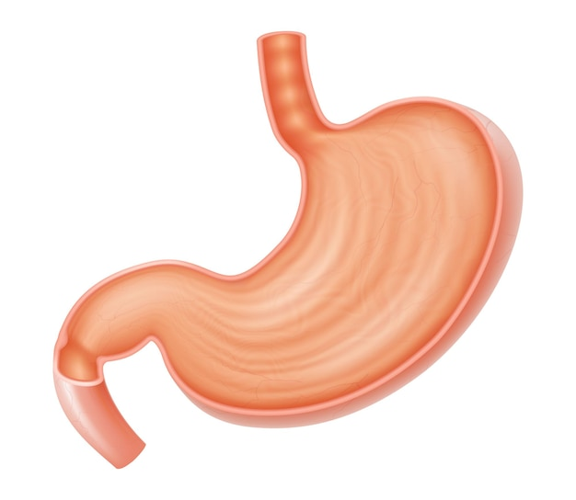
Adaptatie aan de omgeving
Na de geboorte
Ultradiaan ritme
2% Gewicht
65% energie
~2-3uur voeding

Slide 16
Adaptatie aan de omgeving
Na de geboorte
Ultradiaan ritme → Circadiaan ritme
Jenni et al. (2006) Infant Behavior & Development

Slide 17
Adaptatie aan de omgeving
Na de geboorte
Eerste levensjaar
Logan & McClung (2019) Nature Reviews Neuroscience

Slide 18
Adaptatie aan de omgeving
Na de geboorte
Kervezee et al. (2024).
The Journal of Clinical Endocrinology & Metabolism

Slide 19
Adaptatie aan de omgeving
Levensbeloop
‘Luie’ puber?
Roenneberg (2004)

Slide 20
Adaptatie aan de omgeving
Levensbeloop
Eerste levensjaar
Kindertijd
Adolescentie
Volwassenheid
Logan & McClung (2019) Nature Reviews Neuroscience

Slide 21
Inhoud
Introductie circadiaan ritme
Adaptatie aan de omgeving
Foetus
Na de geboorte
Levensbeloop
Ritme-verstoringen en lange termijn uitkomsten
Vroeggeboorte en bijbehorende effecten
PhD project

Slide 22
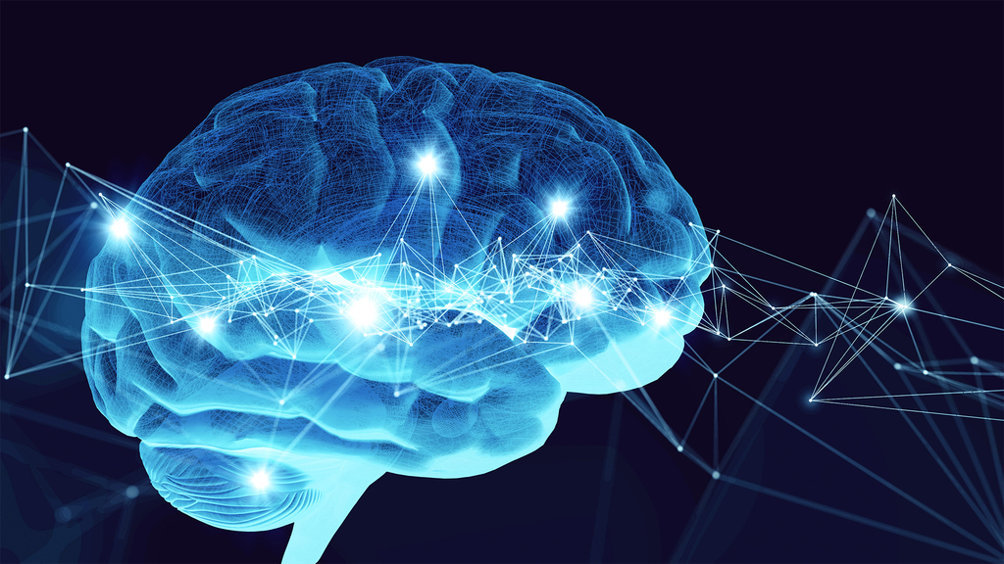
Ritme-verstoringen
en lange-termijn uitkomsten
Geen licht in de nacht
Grote lichtstudie waarbij licht, slaap, fysieke activiteit en gezondheid gemeten is
Nacht: > blootstelling licht
Toegenomen risico op een ernstig depressieve stoornis, angststoornis, PTSD, psychose, bipolair stoornis en zelfbeschadigend gedrag.
Dag: > blootstelling licht
Verminderd risico op ernstig depressieve stoornis, PTSD, psychose en zelfbeschadigend gedrag.
Burns et al. (2023)
Nature mental health
Veel licht overdag

Slide 23
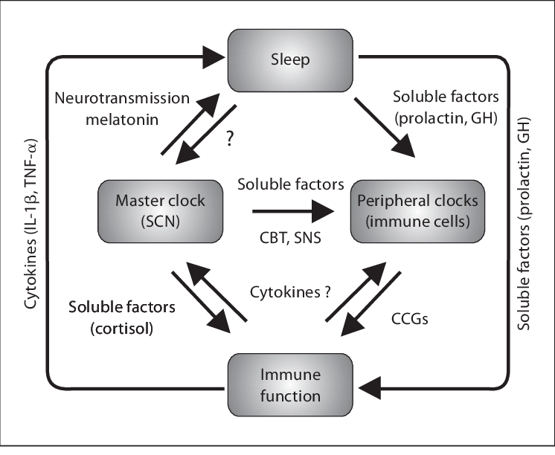
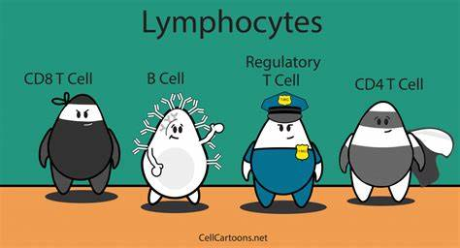
Ritme-verstoringen
en lange-termijn uitkomsten
Bollinger et al. (2010) Gerontology

Slide 24
Inhoud
Introductie circadiaans ritme
Adaptatie aan de omgeving
Foetus
Na de geboorte
Levensbeloop
Ritme-verstoringen en lange termijn uitkomsten
Vroeggeboorte en bijbehorende effecten
PhD project

Slide 25
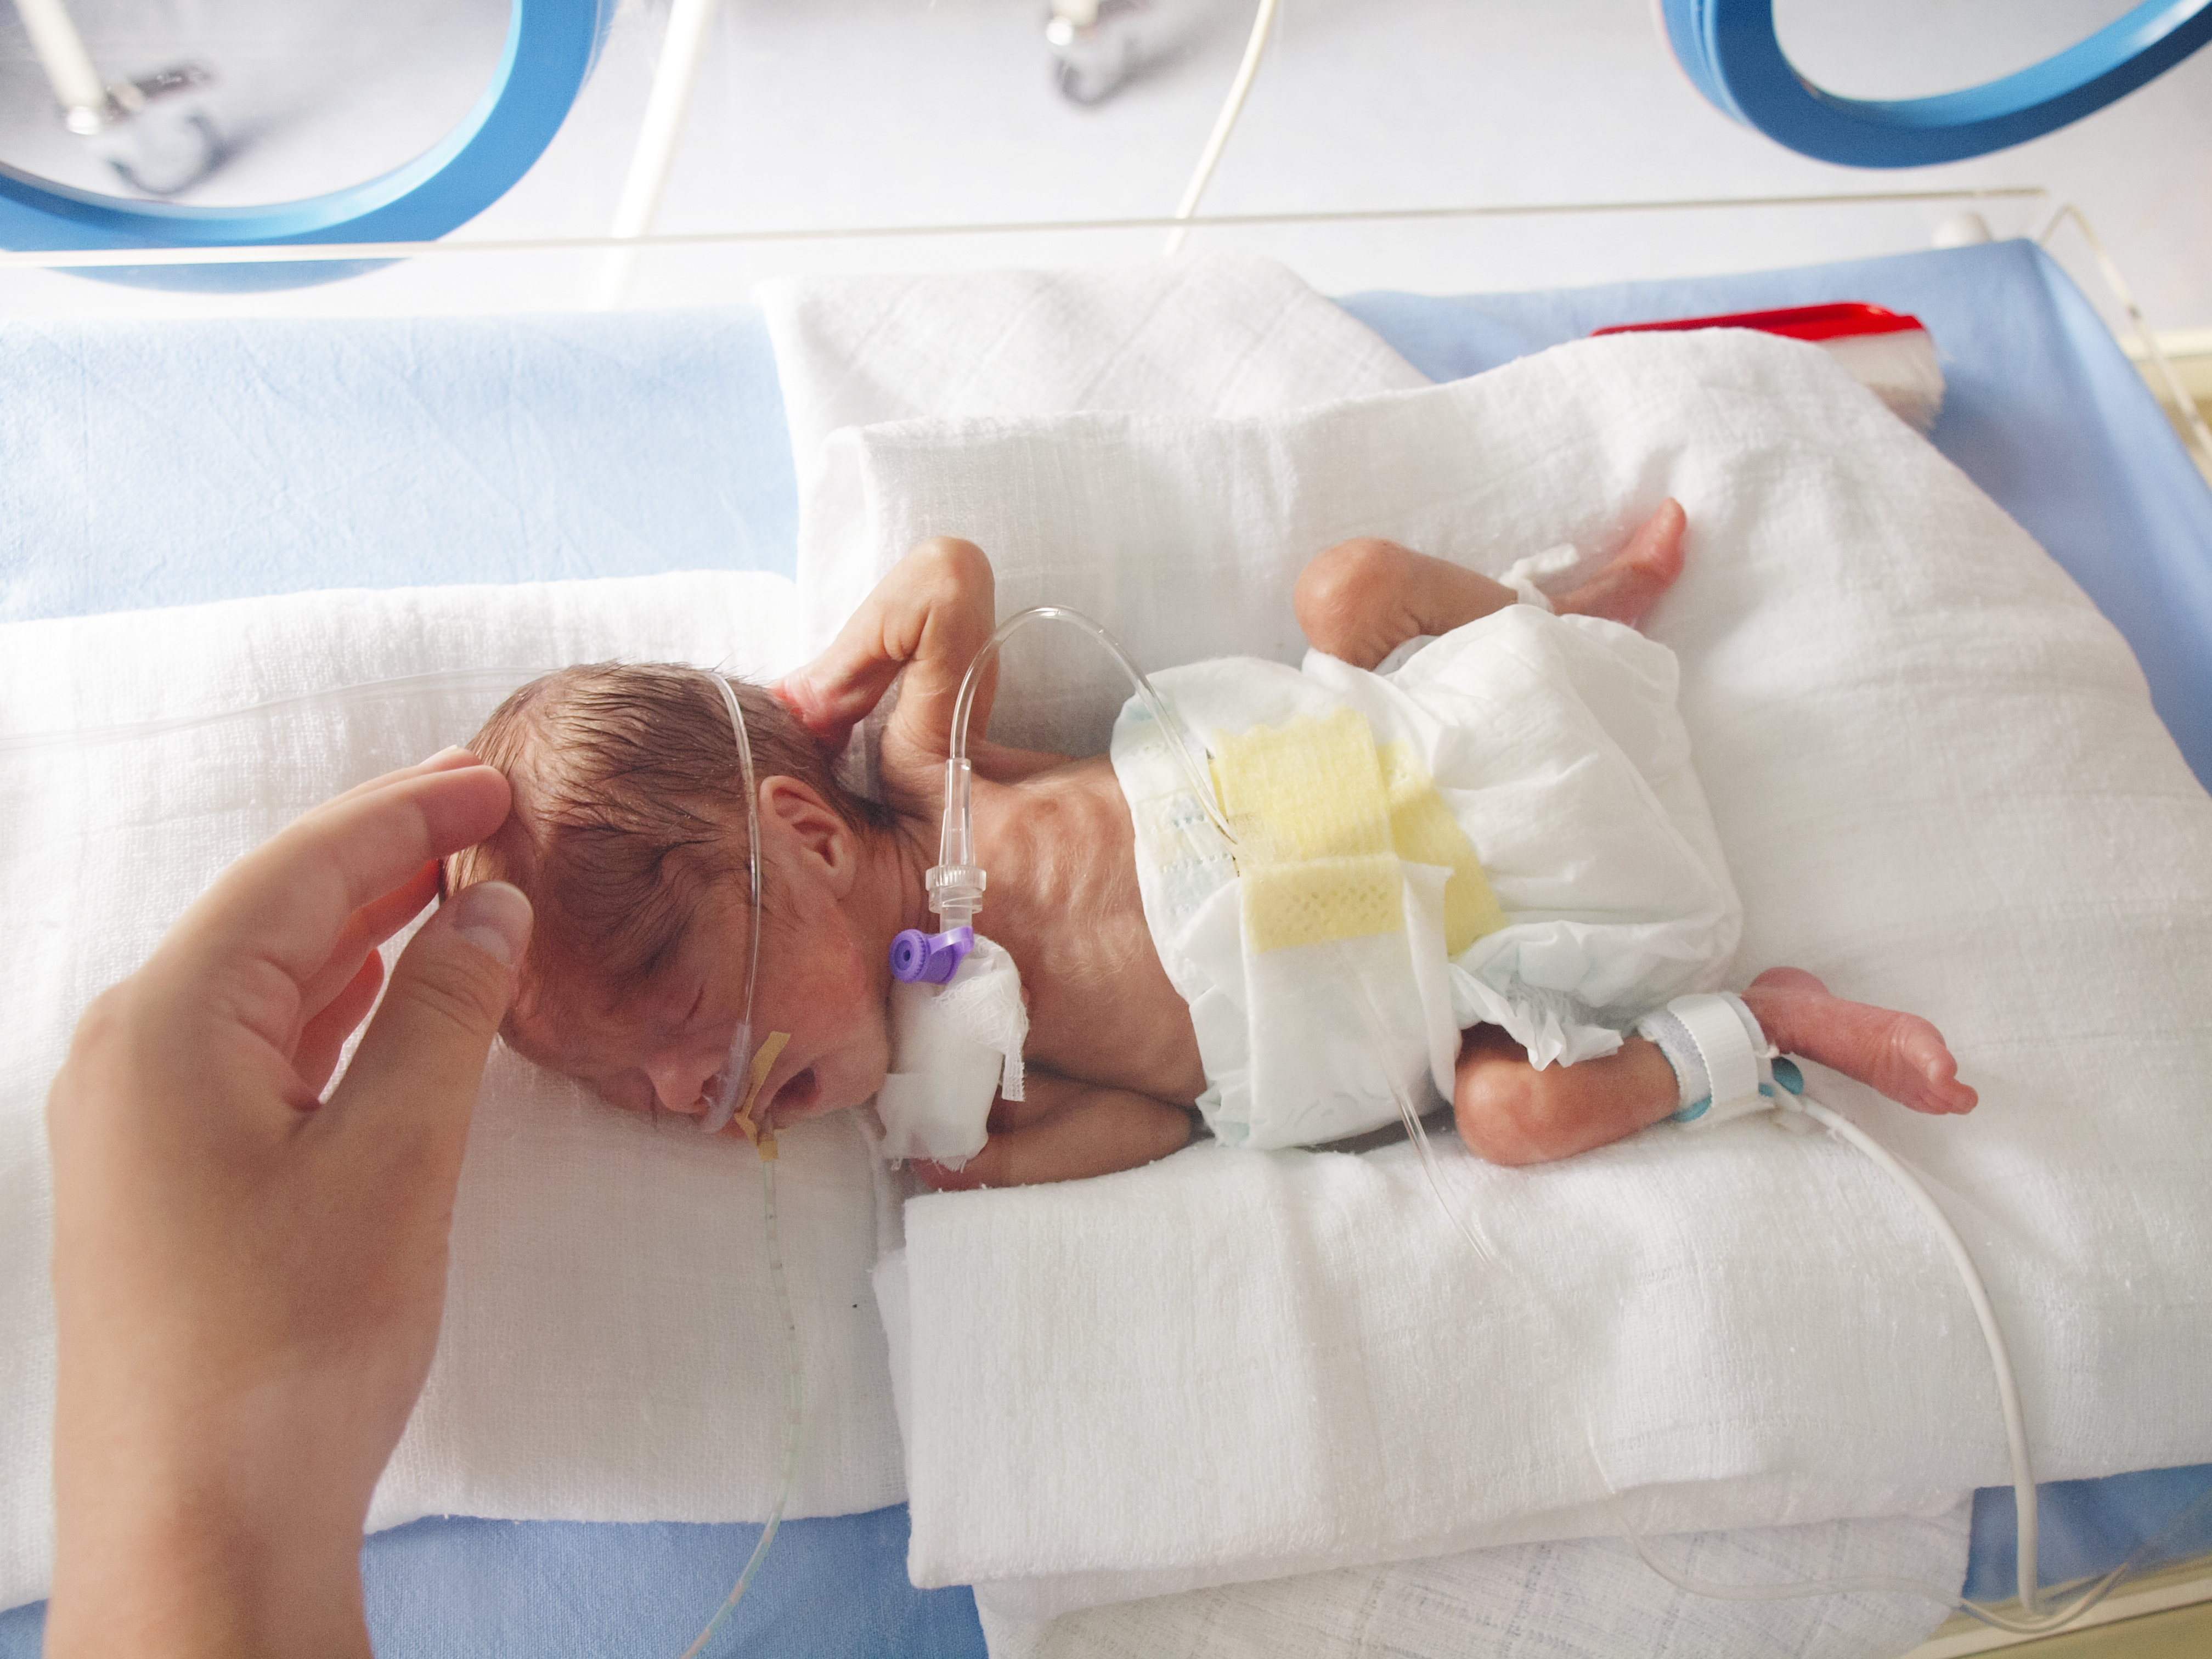
Vroeggeboorte
en
1 op de 10 kinderen
Image istockphoto

Slide 26
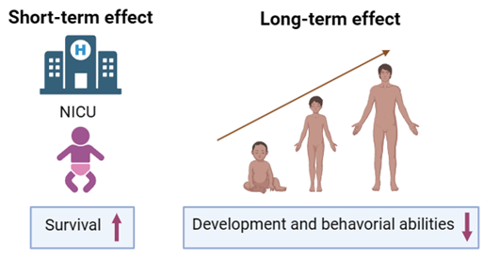
Vroeggeboorte
en de bijbehorende effecten
Images©Roos Bos

Slide 27
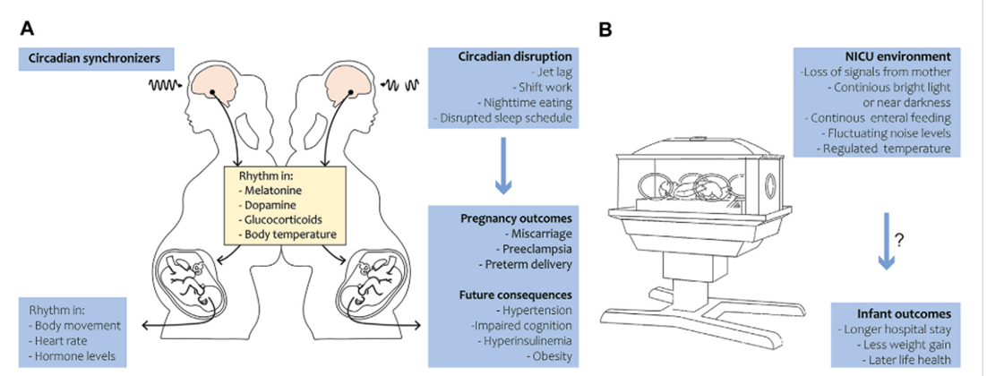
Vroeggeboorte
en de bijbehorende effecten
Gilst et al. (2023).
Frontiers in Psychiology

Slide 28
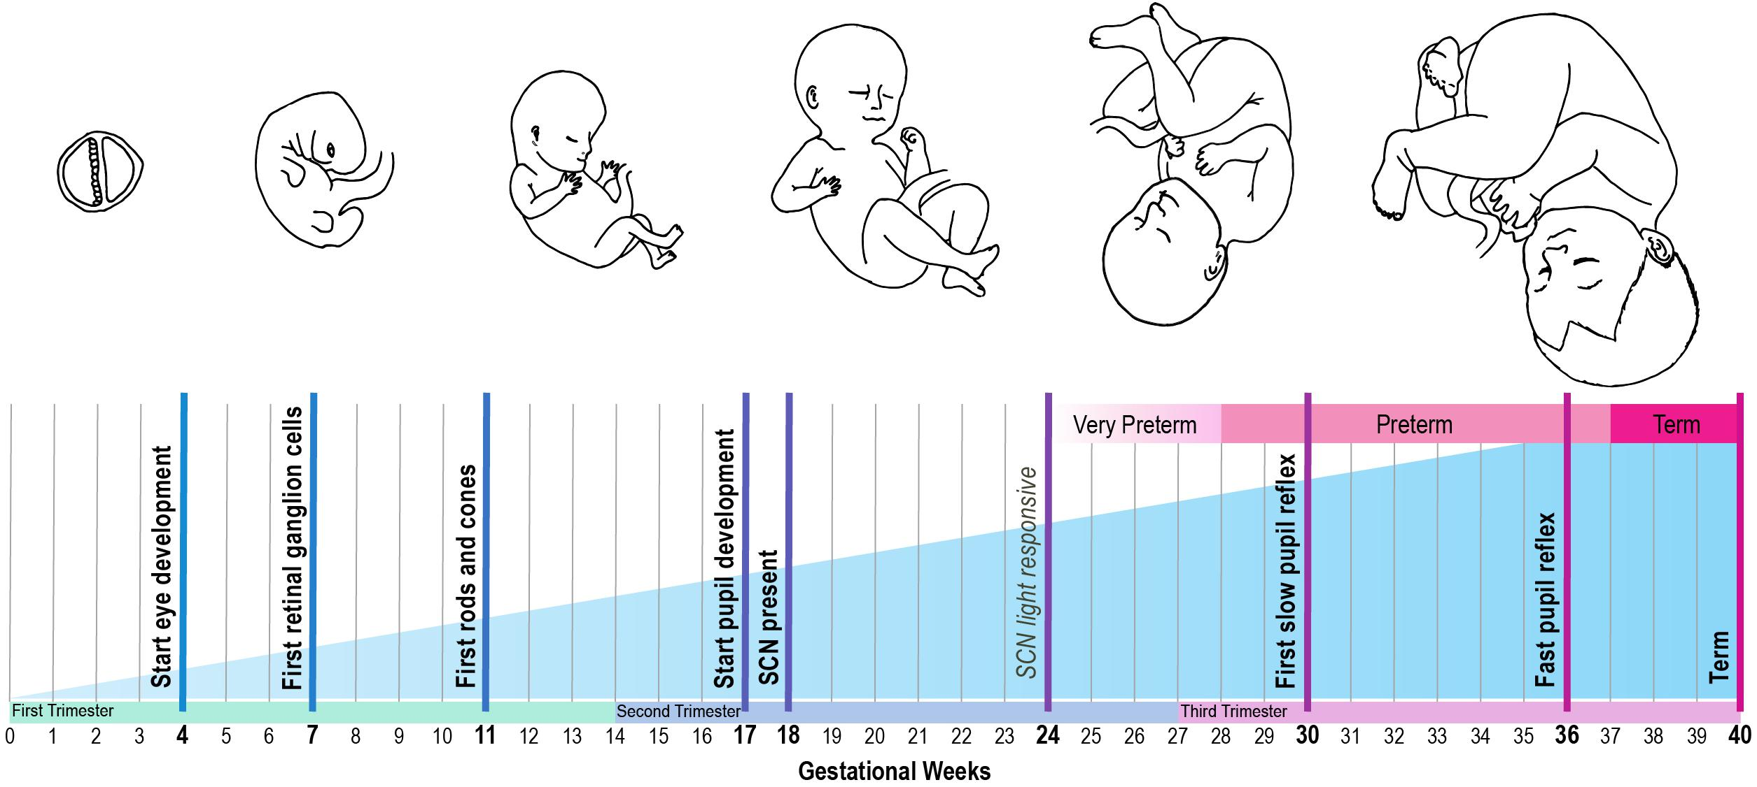
Vroeggeboorte
en de bijbehorende effecten
Is het circadiaan ritme al actief bij prematuren?
Hazelhoff et al. (2021).
Frontiers in Neuroscience

Slide 29
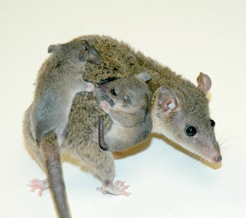
Vroeggeboorte
en de bijbehorende effecten
Buideldieren pups zijn relatief ook te vroeg en onderontwikkeld geboren
→ De grijze kortstaart buidelrat heeft ook een SCN en RHT systeem
SCN boek- Robert Y. Moore, Rivkees 1988

Slide 30
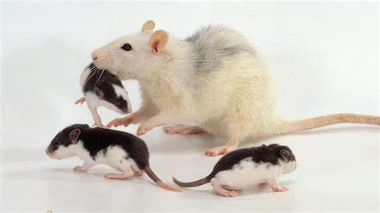
Vroeggeboorte
en de bijbehorende effecten
 | Neuron differentiatie SCN neurogenese |  | Anatomie SCN celkern onderscheiding | Intrinsiek functioneel SCN ritmes | Geboorte | Extrinsiek functioneel Entrainment
Grotendeels in-utero (moeder afhankelijk)
Rat | Dag 12-16 ZW** |  | Dag 18 ZW* | Dag 19 ZW* | ~21 dagen | Postnatale dag 6
Mens | Week 6-8 ZW |  | Week 18 ZW* | Week 24 ZW* | ~40 weeks | 3 maanden na geboorte
Grotendeels ex-utero (omgeving afhankelijk)
Buidelrat | Eerste week van postnatale leven | Eerste week van postnatale leven | Postnatale dag 16 | Postnatale dag 20 |  | Postnatale dag 20
Vroeggeboren Mens | Week 6-8 ZW* | Week 6-8 ZW* | Week 18 ZW* | ??
*Hazelhoff et al. **p. 426 of Robert Y. Moore book

Slide 31
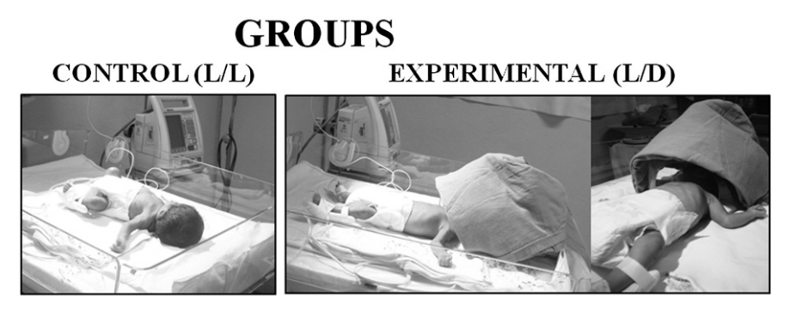
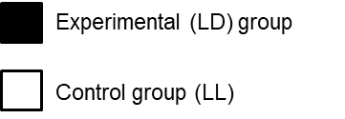
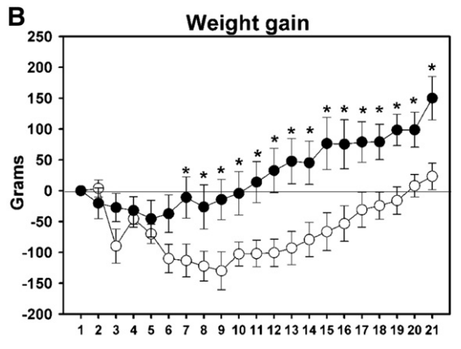
Vroeggeboorte
en de bijbehorende effecten
Vasquez-Ruiz et al. (2014)
Early Human Development

Slide 32
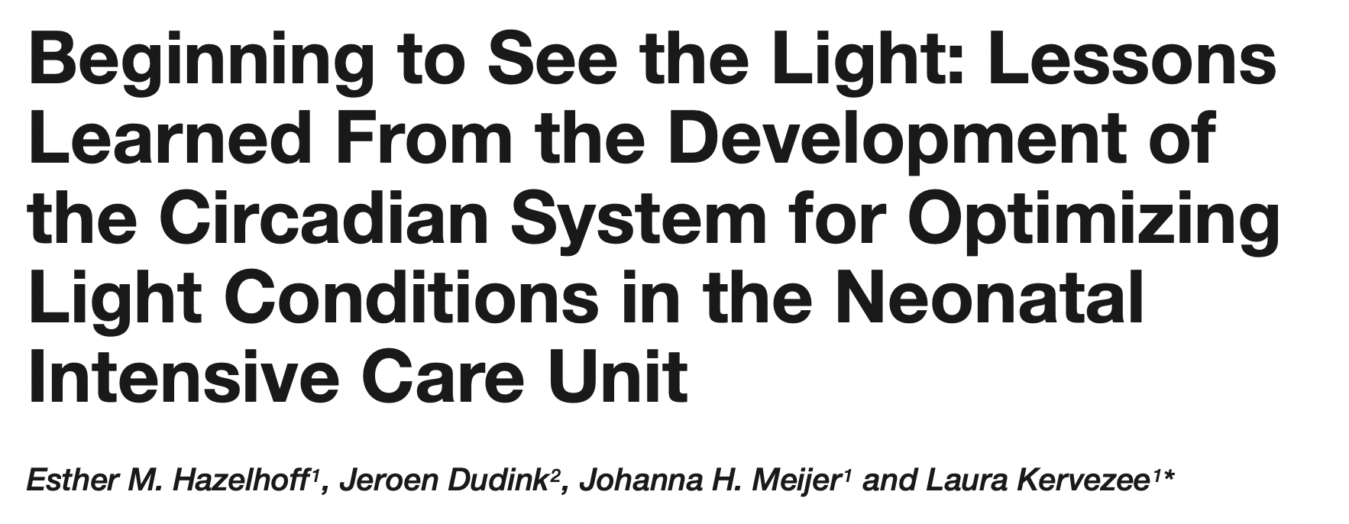
Vroeggeboorte
en de bijbehorende effecten
Snellere groei
Eerder ontslagen
Minder infecties
Verbeterde slaap
Verbeterde voeding

Slide 33
Inhoud
Introductie circadiaans ritme
Adaptatie aan de omgeving
Foetus
Na de geboorte
Levensbeloop
Ritme-verstoringen en lange termijn uitkomsten
Vroeggeboorte en bijbehorende effecten
PhD project

Slide 34
PhD project
Images©Dudink

Slide 35
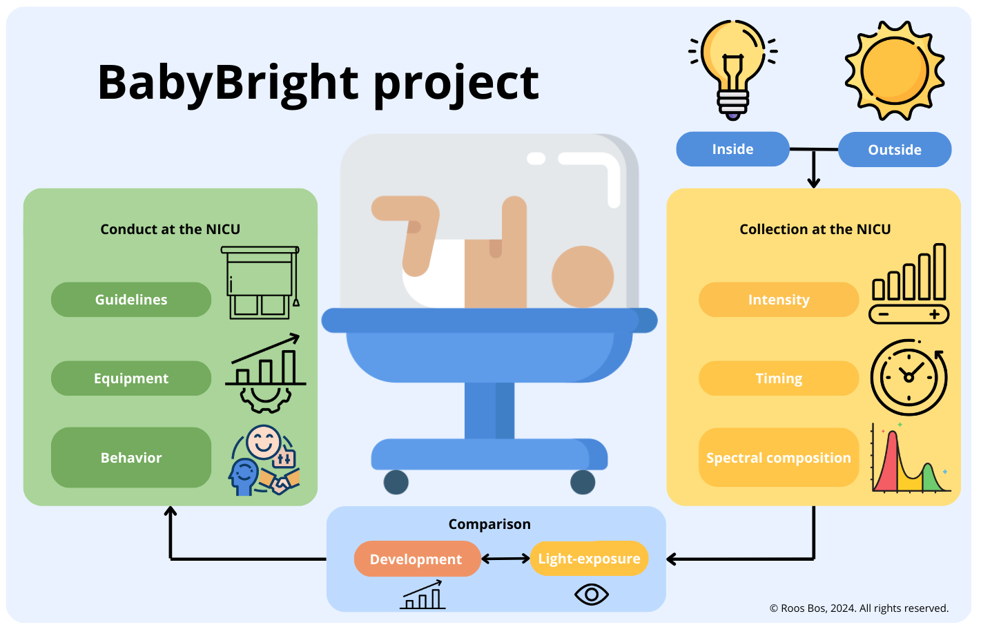
PhD project

Slide 36
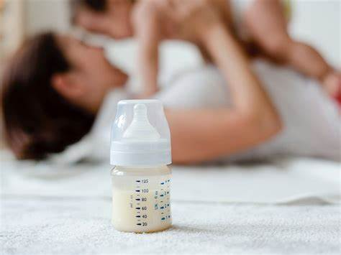
PhD project
Lee Y. (2021). Experimental & Molecular Medicine

Slide 37
Samenvatting
Het circadiaan ritme wordt aangestuurd door de SCN d.m.v. fysiologische processen in het lichaam (e.g. hormonen en neurale signalen).
Tijdens een zwangerschap is moeder de tussenpersoon die licht-donker registreert, en leunt de foetus op ritmische signalen van moeder.
Na de geboorte heb je een ultradiaan ritme vanwege extreme groei van de hersenen en een kleine maag.
Gedurende de levensloop verschuift je interne ritme van vroeg naar laat, en weer terug naar een vroeg ritme.
Verstoring van een licht/donker cyclus geeft gezondheidsproblemen. Dit kan bijvoorbeeld effect hebben op het immuunsysteem en kanker of diabetes veroorzaken.
Vroeggeboren kinderen kunnen niet op ritmische signalen van moeder leunen maar krijgen een constante aanloop van licht of donker in de intensive care unit in het ziekenhuis.
Een aangeboden licht/donker cyclus heeft een positief effect op de te vroeggeboren kinderen.
Wat deze cyclus precies moet zijn → PhD project

Slide 38
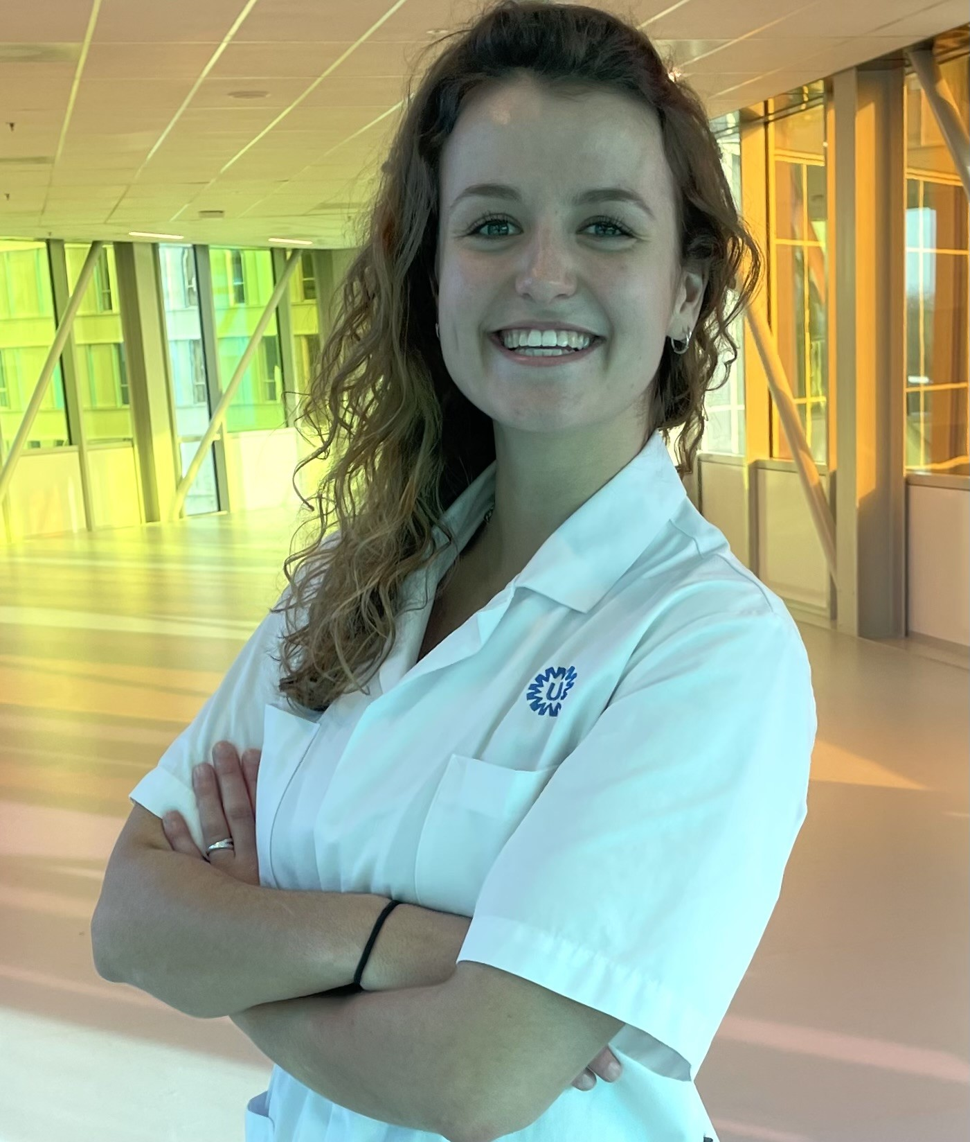
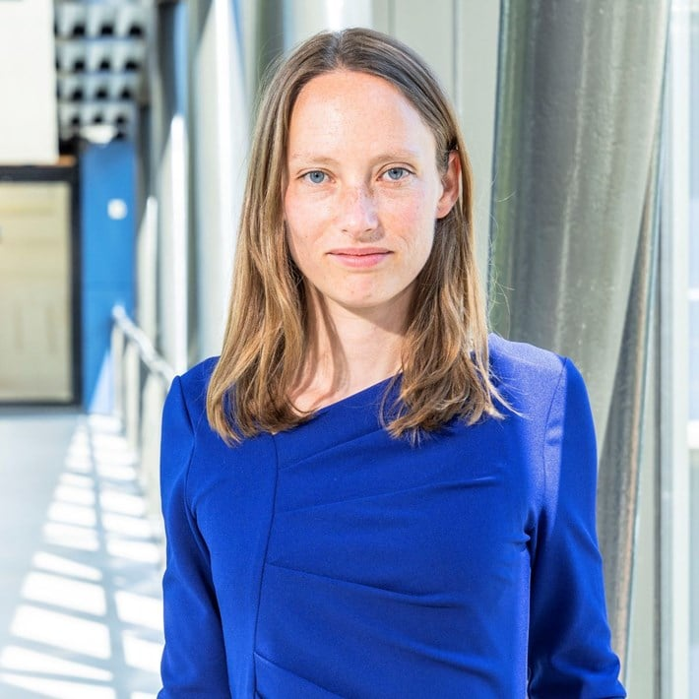
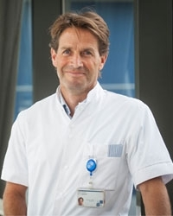
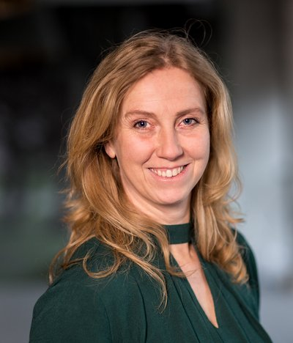
Dank voor het luisteren!
Vragen?
Roos Bos
PhD student
UMCU en LUMC
Dr. Jeroen Dudink
Neonatoloog
UMCU
Dr. Laura Kervezee
Chronobioloog
Circadian medicine groep
LUMC
Prof. Enrico Lopriore
Neonatoloog
LUMC
Prof. Yvonne de Kort
Full professor
Human technology interaction groep, TU/e

